Slide 2
PROBLEMAS DIVERSOS

Slide 3
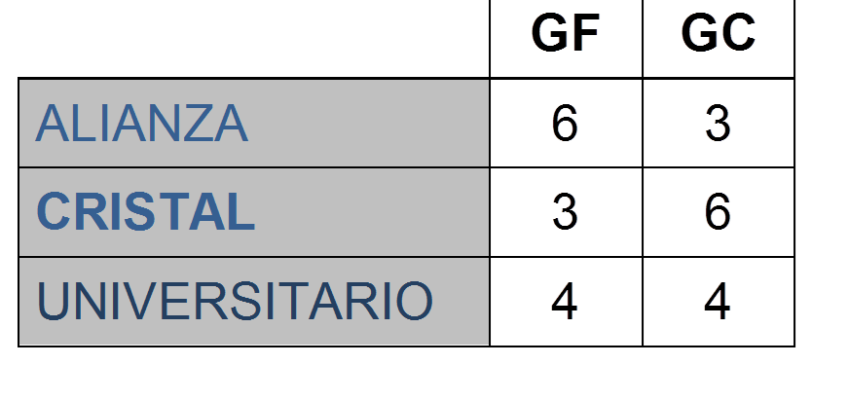
01. Se juega un triangular de fútbol entre Alianza, Cristal y Universitario jugando dos partidos cada equipo. Luego de concluido el triangular, se presenta la siguiente tabla con los goles a favor (GF) y los goles en contra (GC) que tuvo cada equipo.
Se pide encontrar cuántos goles hubo en el partido “ ALIANZA - UNIVERSITARIO”
a) 6 b) 7 c) 4 d) 9

Slide 4
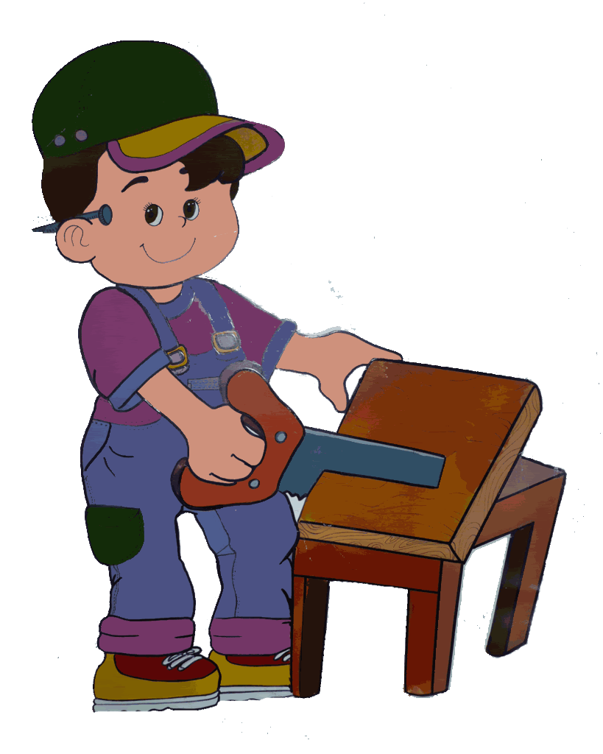
02. Un carpintero hizo cierto número de mesas. Vende 70 y le quedan por vender más de la mitad. Hace después 6 mesas más y vende 36, quedándole menos de 42 mesas por vender. ¿Cuántas mesas ha hecho el carpintero?
a) 161 b) 147 c) 141 d) 190

Slide 5
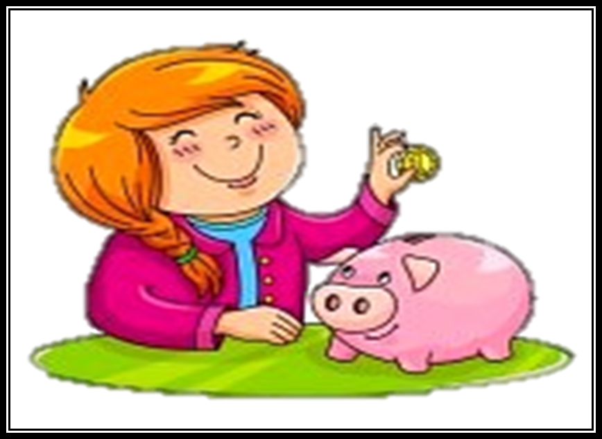
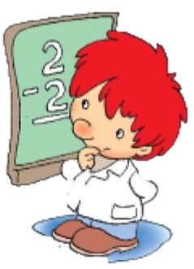
03. Paola le da a Gloria tantos soles como Gloria tenía. Luego Gloria le da a Paola tantos soles como Paola tenía en ese momento. Ahora cada una de ellas tiene 18 soles. ¿Cuántos soles tenía Paola al principio?
a) 12,1 b) 22,5 c) 13,5 d) 17,5

Slide 6
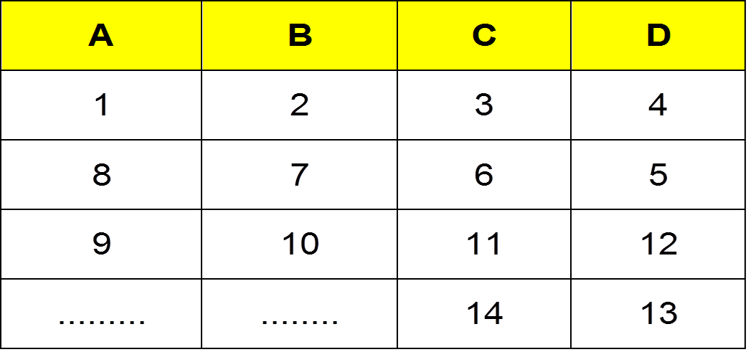
Los números a partir de 1 son arreglados en cuatro columnas como se muestra a continuación:
¿En qué columna debe aparecer el número 101?
a) A b) B c) C d) D

Slide 7
Laura compra manzanas a 3 por S/. 2,50 y las vende a 2 por S/. 2,50 . Un día ella obtuvo una ganancia de S/. 10 ¿Cuántas manzanas vendió Laura ese día?
a) 23 b) 24 c) 25 d)26

Slide 8
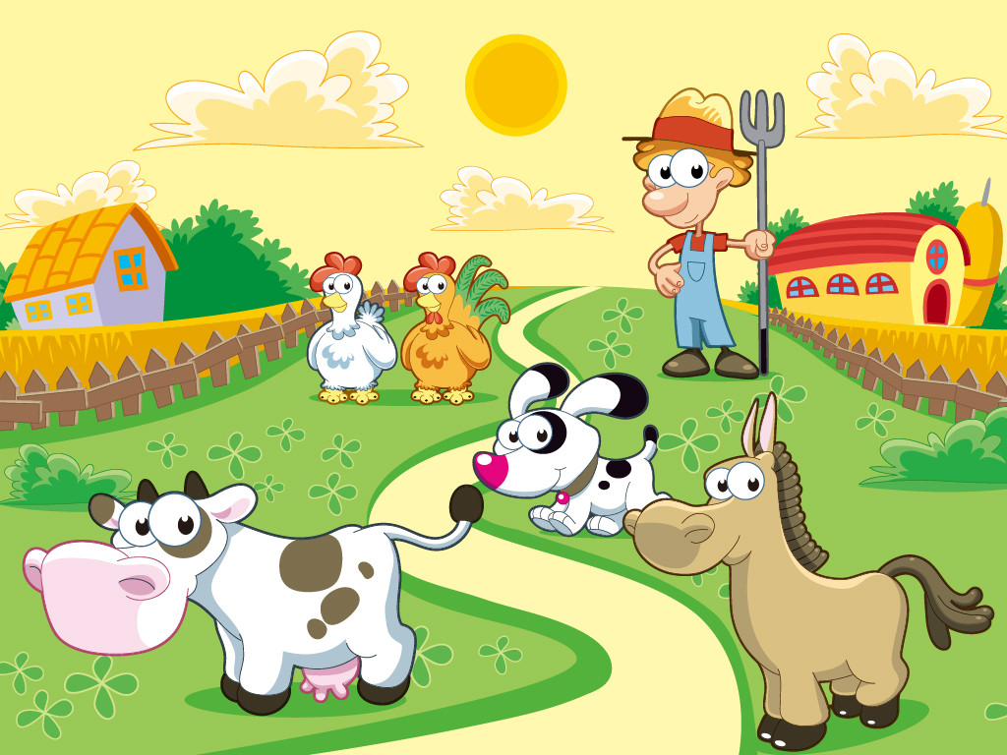
Un campesino tiene en su corral, solo gallinas y conejos. En total hay en el corral 22 cabezas y 56 patas. ¿Cuántos conejos hay en su corral?
a) 6 b) 164 c) 20 d)7

Slide 9
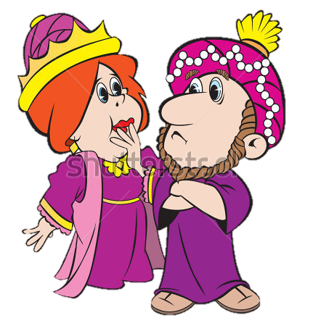
En un reinado primaveral, la reina y su dama deben escoger a su pareja de baile entre 300 pretendientes. Ante este dilema, la reina los hace formar un círculo y ante el asombro de todos, procede a contar de la siguiente manera : 1; 2; 3; 1; 2; 3 y así sucesivamente. A cada uno de los pretendientes que le tocaba 3, lo eliminaba. ¿Qué lugares le convendría ocupar si estuviera entre los 40 que pretende bailar con la reina y su dama?
a)4 y 37 b)13 y 28 c)5y 20 d)9 y 24 e)17 y 32

Slide 10
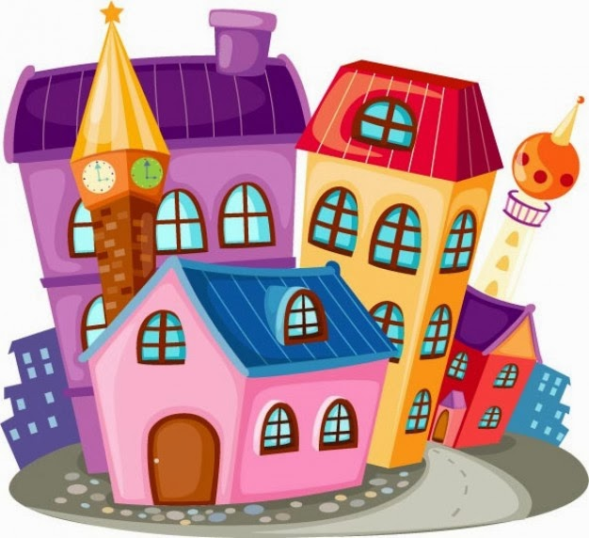
08. Abuelo, papá, tía, hijo ,prima viven en un edificio de 7 pisos, cada uno en un piso diferente. Si se sabe que:
Los departamentos del cuarto y séptimo piso están desocupados.
El hijo vive adyacente al abuelo y a la tía. La prima no vive en el penúltimo piso.
Se afirma :
I) El papá no vive en el quinto piso.
II) El abuelo no vive en el tercer piso.
La tía vive más arriba que el abuelo.
Solo I b) I y II c) I y III
d) II y III e) Solo II

Slide 11
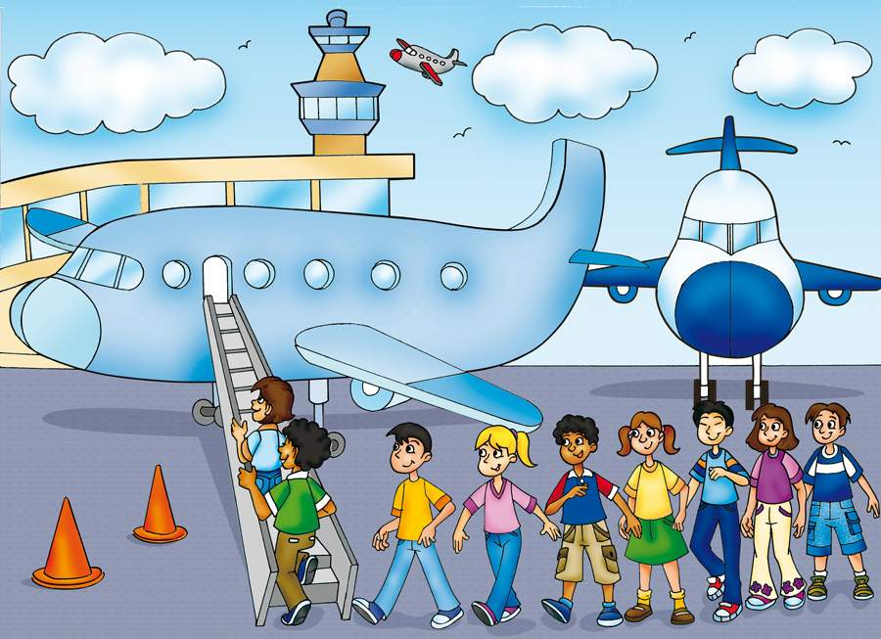
En un aeropuerto se disponen a viajar un grupo de personas, de las cuales se observa que 40 mujeres viajan al extranjero, 38 varones viajan a provincias ,28 casados viajan al extranjero y 48 solteros viajan a provincias, hay 42 hombres casados ¿Cuántas mujeres solteras viajan a provincias, si 18 mujeres solteras viajan al extranjero?
a) 42 b) 52 c) 46 d) 56 e) 64

Slide 12
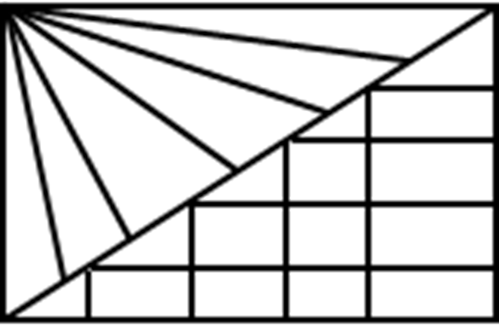
Marque el total de triángulos en el gráfico
a) 30
b) 33
c) 36
d) 35
e) 42

Slide 13
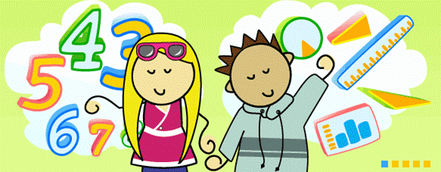
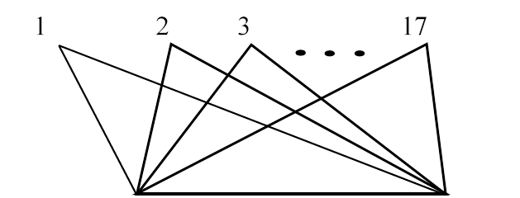
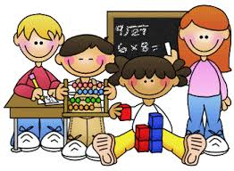
Hallar el número de triángulos que se pueden contar como máximo en la siguiente figura:
a) 1505 b) 1627 c) 1684 d) 1714 e) 1785

Slide 14
Un bolígrafo de tinta liquida cuesta S/.8 y un lápiz S/.5. se quiere gastar exactamente S/.86 de tal forma que adquirimos la mayor cantidad posible de bolígrafos y lápices. ¿Cuál es esta cantidad máxima?
a) 12 b) 14 c) 16 d) 13 e) 18

Slide 15
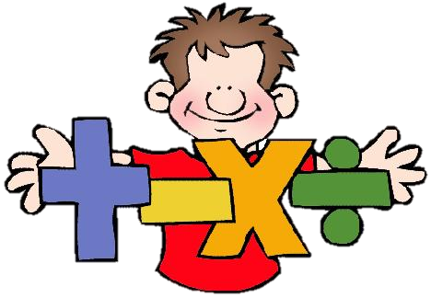
Se debe pagar S/. 184 con monedas de S/. 2 y S/. 5. ¿Cuántas monedas como máximo se deben emplear?
a) 80 b) 82 c) 89 d) 75 e) 49

Slide 16
¿Cuántos cortes como mínimo se debe dar a un pastel para tener 8 porciones iguales?
a) 2 b) 3 c) 4 d) 5 e) 6

Slide 17
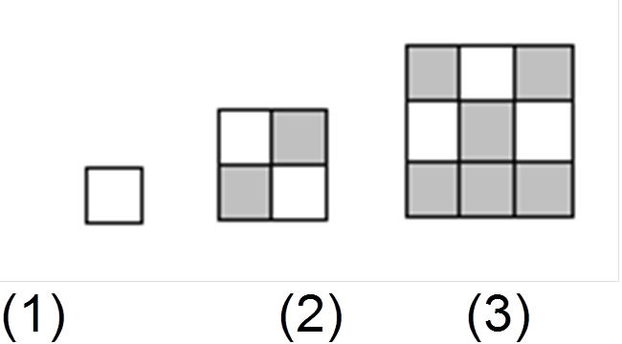
¿Cuántos cuadraditos pintados se contarán en la fíg. (75)?
De la figura:
a) 6500 b) 7500 c) 8500 d) 4500 e) 5550

Slide 18
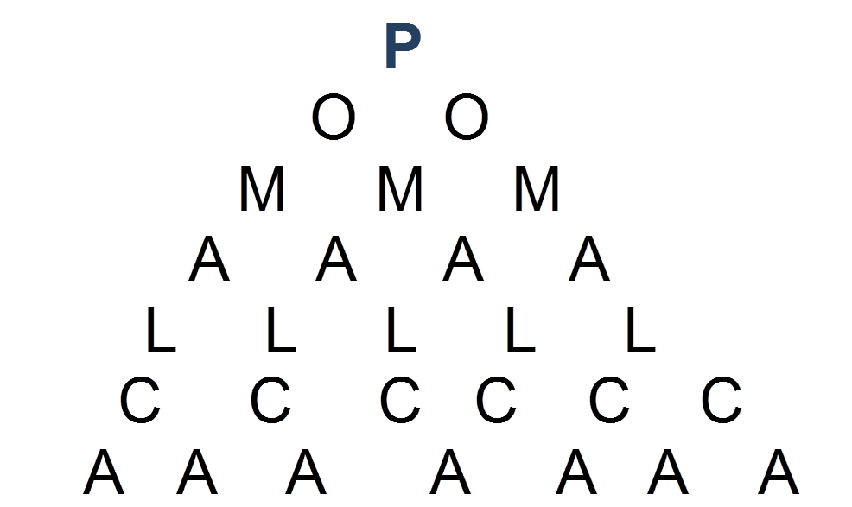
De cuántas formas se puede leer la palabra “pomalca” en:
a) 128 b) 8 c) 16 d) 64 e) 32

Slide 19
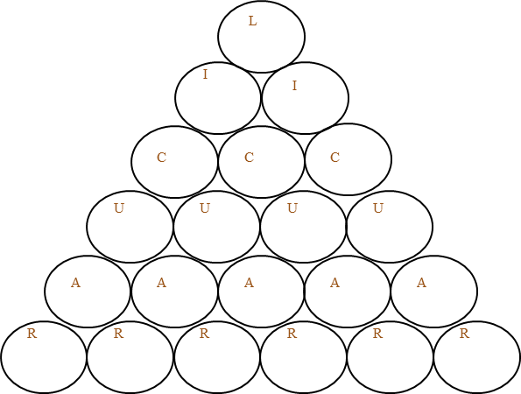
17. ¿De cuántas formas se puede leer la palabra “LICUAR”?
a) 6
b) 8
c) 16
d) 32
e) 64

Slide 20
En una fábrica trabajan tres padres y tres hijos. ¿Cuál es el menor número de personas que pueden trabajar en esa fábrica?
a) 2 b) 3 c) 4 d) 5 e) 6

Slide 21
Los esposos Ramírez tienen 4 hijos (varones), cada hijo tiene una hermana y cada hermano tiene 3 sobrinos. ¿Cuál es el mínimo número de personas que conforman estas familias?
a) 8 b) 9 c) 11 d) 10 e) 12

Slide 22
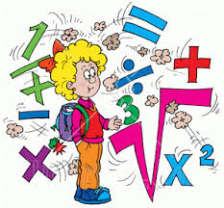
Se tiene dos bloques circulares de plástico transparente de colores amarillo y rojo, cuyas áreas son 60u2 y 80u2 respectivamente, se superponen parcialmente (lo que origina una tonalidad anaranjada en la intersección). Indicar el área de color anaranjado si la región amarilla representa el 50% de la región roja.
a) 40 u2 b) 30 u2 c) 60 u2 d) 50 u2 e) 42 u2

Slide 23
En cierto colegio hay 26 profesores en el área de ciencias, donde 12 de ellos enseñan física, 11 matemática y 8 química; 5 enseñan física y matemática, pero ninguno enseña física y química ¿Cuántos profesores enseñan sólo matemática?
a) 4 b) 9 c) 5 d) 8 e) 6

Slide 24
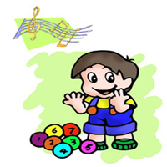
Al preguntar a 50 estudiantes por la preferencia de las asignaturas: lenguaje, historia y matemáticas; respondieron:
A 6 estudiantes les gusta lenguaje e historia, pero no matemáticas.
A 7 estudiantes les gusta historia y matemática pero no lenguaje.
A 4 estudiantes les gusta las asignaturas de lenguaje y matemática pero no historia.
A 40 estudiantes les gusta al menos uno de estas asignaturas.
10 estudiantes prefieren lenguaje e historia.
¿Cuántos estudiantes prefieren sólo una asignatura?
a) 18 b) 23 c) 19 d) 17 e) 21

Slide 25
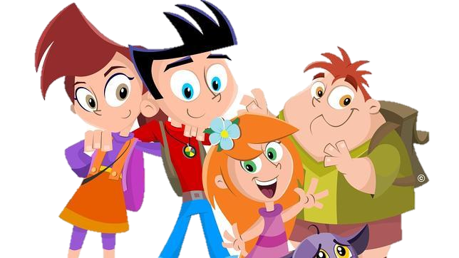
De 64 alumnos que estudian idiomas: los que estudian sólo inglés es el triple de los que estudian Inglés y Francés; los que estudian sólo Francés son la mitad de los que estudian Inglés y 4 no estudian Inglés ni Francés. ¿Cuántos estudian sólo inglés?
a) 10 b) 15 c) 30 d) 20 e) 36

